Slide 1


Node.js 소개
Node.js는 JavaScript 런타임 환경으로, 서버 측 및 네트워크 애플리케이션 개발에 사용됩니다. 이를 통해 개발자들은 단일 언어로 클라이언트와 서버 코드를 작성할 수 있습니다.
작성자: 나그네

Slide 2

Node.js의 특징
1
빠른 성능
2
이벤트 기반
Node.js는 고성능 JavaScript 엔진인 V8을 사용하여 신속한 실행 속도를 제공합니다.
Node.js는 비동기 및 이벤트 기반 I/O 모델을 활용하여 I/O 바운드 작업을 효율적으로 처리합니다.
3
확장성
Node.js는 단일 프로세스에서 비동기 방식으로 작동하여 확장성이 뛰어납니다.

Slide 3
Node.js의 장단점
장점
단점
JavaScript 전체 스택 개발
단일 스레드 기반
실시간 웹 애플리케이션 구축
동기 코드의 복잡성
높은 확장성과 성능
모듈 의존성 관리 어려움

Slide 4
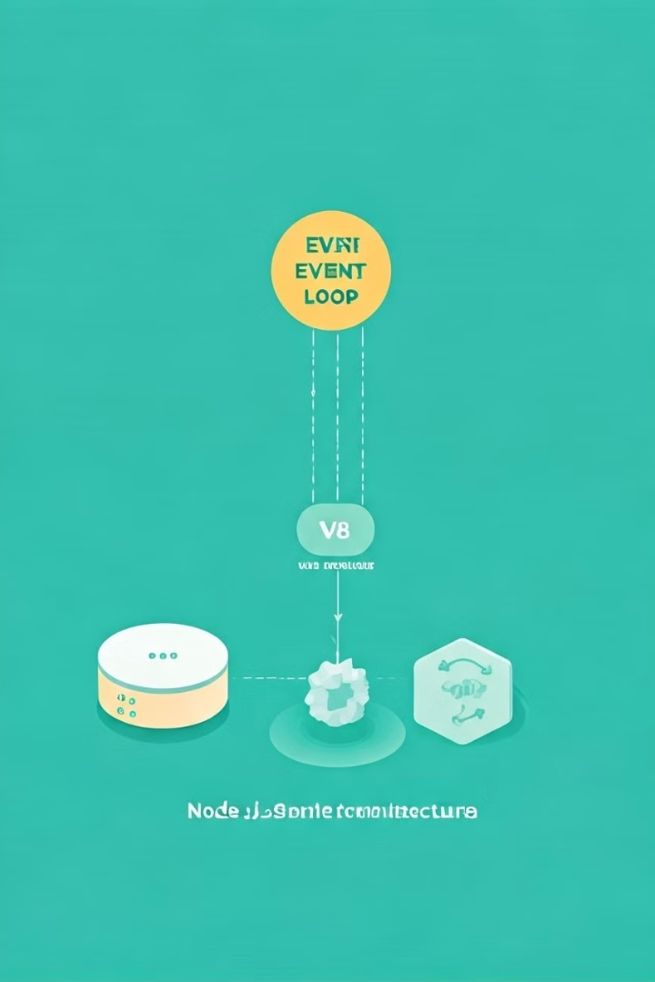
Node.js 아키텍처
1
V8 엔진
Node.js는 Google의 고성능 JavaScript 엔진 V8을 사용합니다.
2
이벤트 루프
Node.js는 이벤트 기반 비동기 I/O 모델을 사용하여 효율적으로 작동합니다.
3
libuv 라이브러리
libuv는 Node.js의 이벤트 루프와 비동기 I/O를 제공하는 핵심 라이브러리입니다.

Slide 5

Node.js의 비동기 프로그래밍
콜백
프로미스
Node.js에서 비동기 작업은 주로 콜백 함수를 사용하여 처리됩니다.
프로미스는 콜백 지옥을 해결하고 코드 가독성을 향상시킵니다.
Async/Await
Async/Await 구문은 비동기 코드를 더욱 간결하고 직관적으로 작성할 수 있게 해줍니다.

Slide 6




Node.js 모듈과 패키지 관리
NPM
Node.js의 기본 패키지 관리자로, 수많은 써드파티 모듈을 제공합니다.
모듈 시스템
Node.js는 require() 함수를 사용하여 모듈을 손쉽게 가져올 수 있습니다.
Package.json
프로젝트 의존성, 메타데이터 등을 관리하는 핵심 파일입니다.

Slide 7




Node.js 프레임워크: Express.js
HTTP 서버
Express.js는 Node.js에서 HTTP 서버를 쉽게 구축할 수 있게 해줍니다.
라우팅
URL 경로와 HTTP 메서드에 따라 적절한 응답을 처리할 수 있습니다.
미들웨어
리퀘스트 및 응답을 처리하는 데 도움이 되는 다양한 기능을 제공합니다.

Slide 8

Node.js 발전 방향과 미래
1
차세대 JavaScript
Node.js는 JavaScript 언어의 지속적인 발전과 함께 발전할 것입니다.
2
서버리스 컴퓨팅
Node.js는 AWS Lambda와 같은 서버리스 컴퓨팅 환경에 적합합니다.
3
IoT 및 Edge Computing
Node.js는 사물인터넷 및 가장자리 컴퓨팅 분야에서 중요한 역할을 할 것입니다.

